Slide 1
«Создание изображения в технике «вытынанка» с использованием технологических схем»
Максимова Наталья Михайловна
МБДОУ «Детский сад № 126»

Slide 2
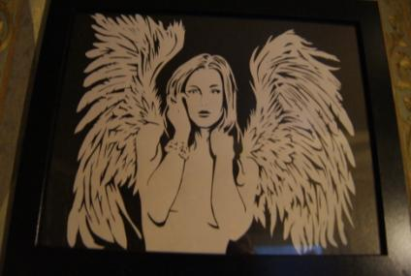
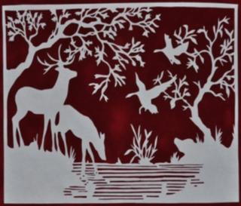
Вытынанки .
Вытынанки — искусство вырезания из бумаги. Это и удивительные картины и всем известные снежинки, которыми мы украшаем наши окна под Новый год. Это также и открытки, сделанные своими руками.
Вытынанки — очень увлекательное занятие, красиво, необычно и потрясающе!

Slide 3
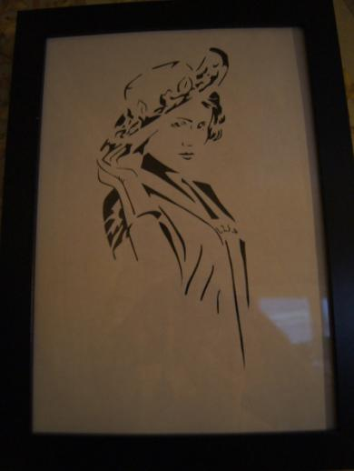
История развития
Этот вид декоративно прикладного искусства появился давно. Если уж говорить об корнях искусства вырезания узоров из бумаги, то надо сказать, что зародилось оно в 9 столетии в Китае одновременно с изобретением и распространением бумаги. Хотя говорят, что-то подобное имелось и в трипольской культуре.

Slide 4
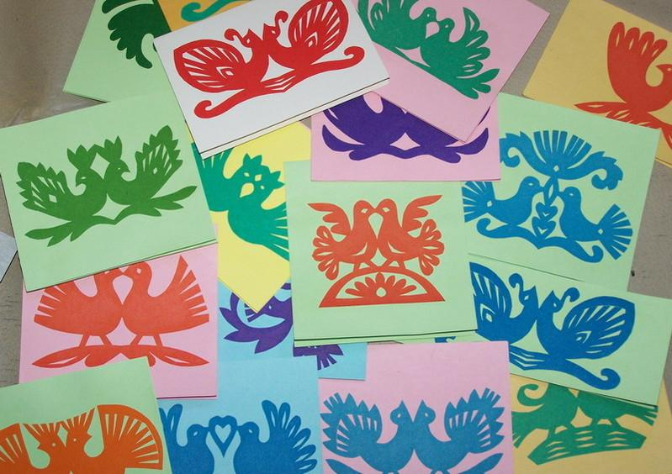
В 19 веке первые бумажные вытынанки появились в Украине. Вытынать, т.е. вырезать, значило с украинского языка.
В Украине же вытынанками украшали жилище. Мастера вытынанок называются по-украински «витинанкар », их не так уж и много.

Slide 5
Вырезанные кружевом из белой или цветной бумаги цветы, деревья, птицы, животные, казаки и девчата - и вообще всякие различные по сюжету и содержанию изображения издавна украшали украинские хаты - печи, окна, божники, стены и т.д. Выполняли они как декоративную так и обереговую функцию.

Slide 6
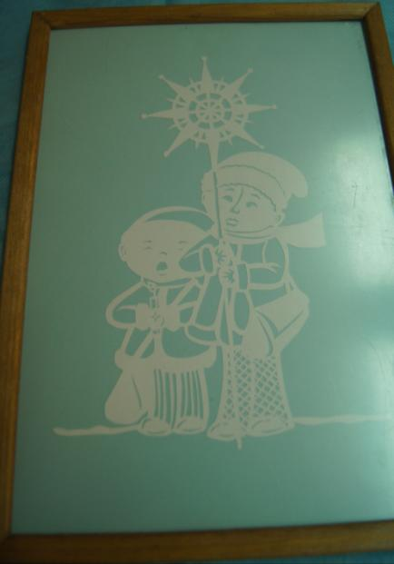
Первые бумажные вытынанки наиболее распространены были в Подолье, Прикарпатье и Приднепровье.
Интересно, что в энциклопедии понятие вытынанки определяется несколько шире - это не только изделие, выполненное из бумаги, но и из кожи, и из дерева.

Slide 7
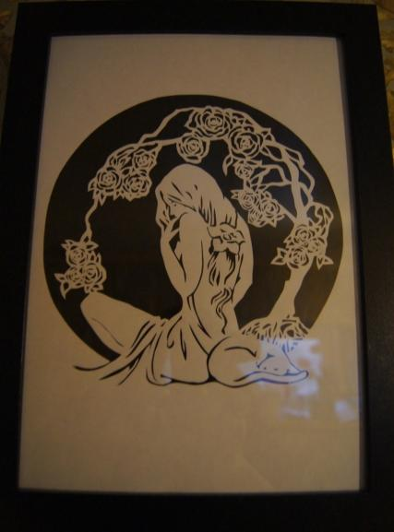
Вообще, справедливости ради, нужно заметить, что классическая вытынанка - симметрична. Вспомните снежинки, которые мы вырезаем из салфеток на Новый год - это и есть традиционная вытынанка!
А сейчас это искусство эволюционировало и превратилось в технику создания потрясающих резных композиций. Легкие линии-мазки, гибкие силуэты... Элегантное искусство!

Slide 8
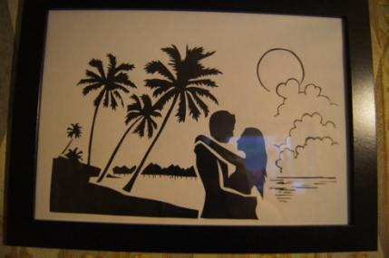
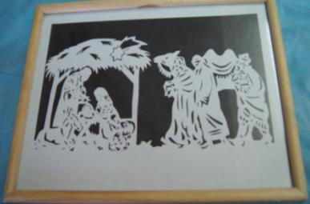
Конечно, вытынанкой можно называть все, что вырезано, т.к. термин происходит от восточнославянского."витинати" - вырезать. Так же он употребляется и в белорусском языке ( с некоторыми вариациями, например, "вицынанка"). Но исследователи и художники народного искусства все чаще говорят о том, что надо различать понятия "силуэт", "вытынанка" и"бумажная графика".

Slide 9
Силуэт
Силуэт -это портрет, жанровые изображения, пейзажи, которые больше характерны для Западной Европы и первоначально появились как картинки-рассказы на религиозные и бытовые темы. Как правило, силуэт -это черное на белом. Для него характерны одномасштабность и изображение фигур профильно. Количество прорезных (ажурных) деталей почти отсутствует.. Силуэт отражает индивидуальный почерк художника, а не его национальную принадлежность. В Германии, Австрии, Нидерландах, Дании и сегодня существуют школы силуэта, музеи силуэта, в которых ведется большая популяризаторская работа среди населения. Художники создают шедевры из бумаги. Кроме ручной вырезки, существует лазерная, позволяющая вырезать тончайшие линии и создавать миниатюры. Известна русская школа силуэта (18-20 веков), но это отдельная тема.

Slide 10
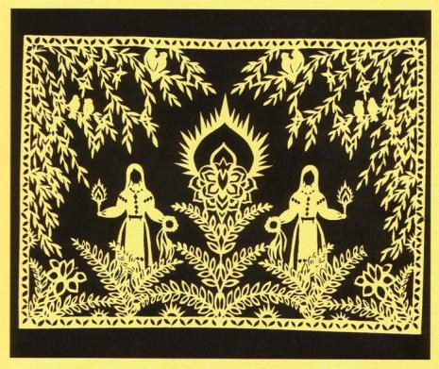
Вытынанка. - это орнаментальные и сюжетно-декоративные прорезные картины, характерные в основном для Восточной Европы (Польша, Литва, Белоруссия, Украина, Россия). Известна также еврейская национальная вырезка - райзеле. Количество прорезного поля в вытынанке составляет 50 и более процентов. Вытынанки обязательно несут в себе четкие национальные черты, характеризуются разнообразием стилизации и богатством цветовой палитры..

Slide 11
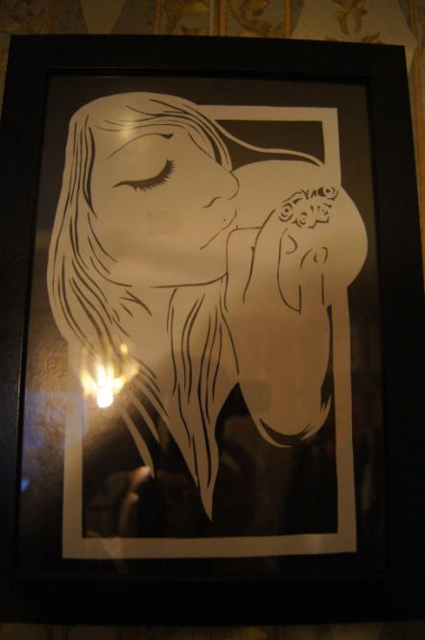
Бумажная графика - это прорезные картины из бумаги, авторы которых не опираются на народные традиции. Характерные черты таких работ - " расширение тематики, иллюстративность, снижение роли символики, усложненность композиции, использование новых материалов и технических приемов"

Slide 12
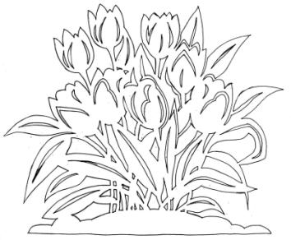
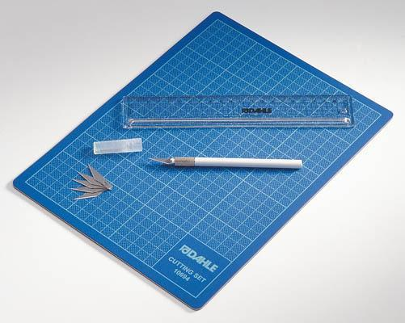
Делать вытынанки несложно. Понадобятся ножницы и ножик с остро отточенным концом, белая (цветная) бумага и схема, или фантазия.

Slide 13
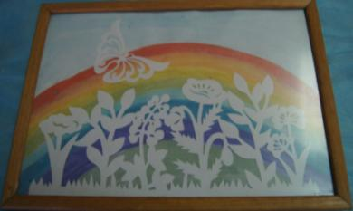
Где можно взять схемы?
Сайт «Страна мастеров»
http://stranamasterov.ru/
http://www.liveinternet.ru/
http://blog.kp.ru/
И др.

Slide 14
Нам нужно: ножик (может быть канцелярский, но лучше цанговый нож-скальпель или макетный нож); подставочка, на которой будем вырезать (или гумовая, или доска для пластилина, или толстый картон), бумага (белая, цветная…), эскиз (то есть шаблон, схема вытынанки). Печатаем схему через принтер на ксероксную бумагу и начинаем вырезать середину вытынанки с любой части. Нож ведем не отрывая от бумаги, крутим бумагу левой рукой. Вырезанные мелкие части поднимает ножиком. Внешние края можно вырезать и ножницами. А потом, когда вытынанка вырезанная, начинаем фантазировать с ее применением: или это будет подвесочка – тогда можно оставить и без фона, а можно ее приклеить к цветному картону и вырезать по внешнему контуру. Можно сделать красивую открытку – тоже клеем вытынанку на цветной картон, но оставляем фон. А можно (что очень красиво!!!) сделать целую серию вытынанок на одну тему, например, на Рождество и это будет достойным украшением школы, выставки и т.д. Фантазировать с вытынанками можно без границ!

Slide 15
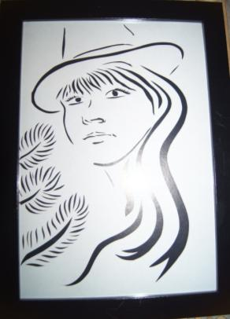
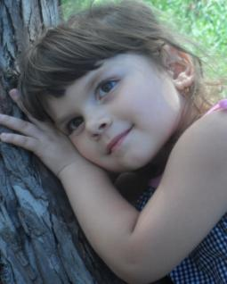
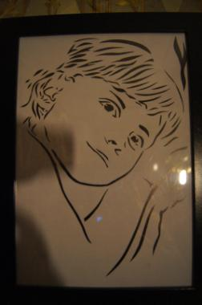
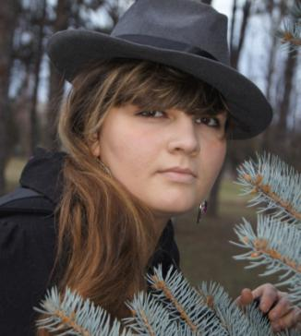
Вырезать можно даже по фотографии

Slide 16
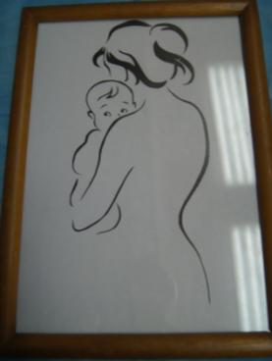
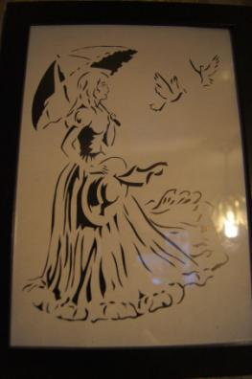
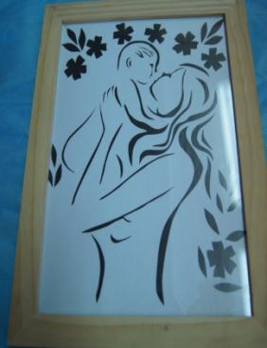
Радостного всем настроения и удачи в рукоделии!

